Slide 1
Ex.1.3

Slide 2
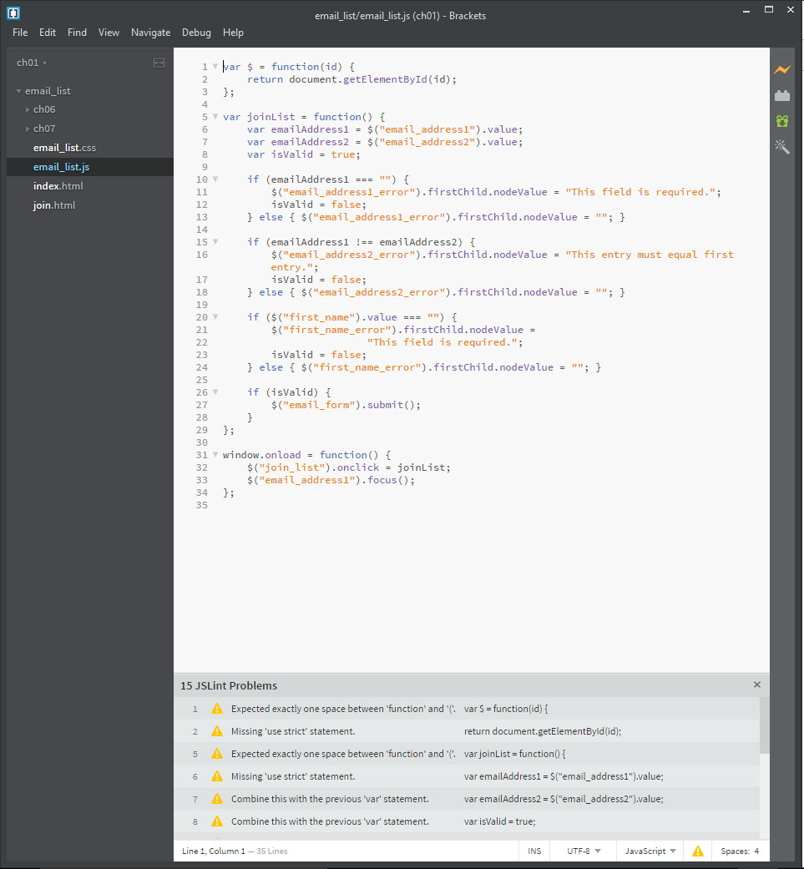
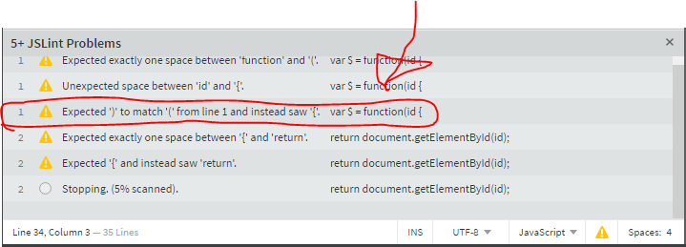

Slide 3



Slide 4
